Slide 1

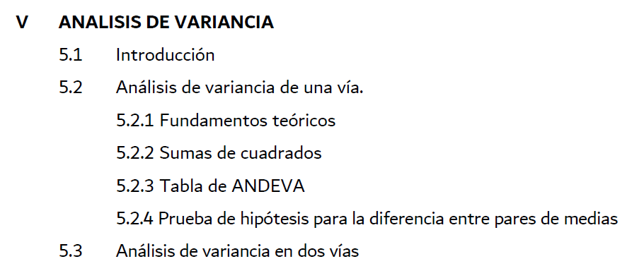
Dr. Carlomagno Araya Alpízar
Catedrático en Estadística

Slide 2


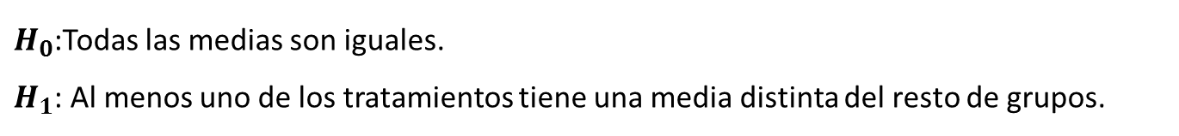
  Introducción
Un análisis de la varianza (Andeva) permite determinar si varios tratamientos (o poblaciones) presentan diferencias significativas promedios. El Andeva permite superar las limitaciones de hacer contrastes bilaterales por parejas que son un mal método para determinar si un conjunto de promedios difieren entre sí.
En un Andeva, la hipótesis nula que sometemos a contraste es la que establece que no existen diferencias entre las medias de $k$ poblaciones. Es decir:
$$H_{0}:μ_{1}=μ_{2}=⋯=μ_{k}$$
Consiguientemente, la hipótesis alternativa supondría afirmar que existen diferencias significativas entre al menos dos de estas medias.
$H_{0}$:Todas las medias son iguales.
$H_{1}$: Al menos uno de los tratamientos tiene una media distinta del resto de grupos.

Slide 3
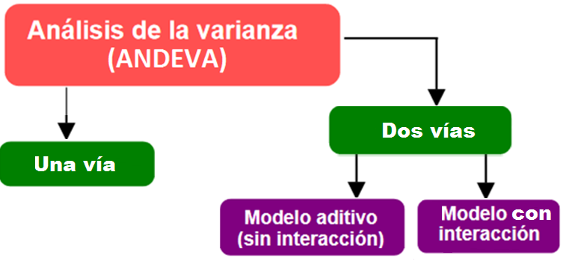

Slide 4
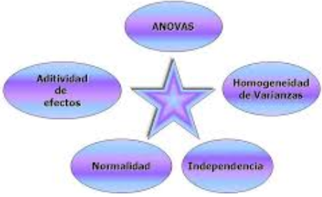
El análisis de la varianza requiere un conjunto de supuestos teóricos
La variable dependiente debe medirse al menos a nivel de intervalo.
Las K muestras sobre las que se aplican los tratamientos son independientes.
Las poblaciones (distribuciones de probabilidad de la variable dependiente correspondiente a cada factor) son normales.
Las poblaciones tienen todas igual varianza (homoscedasticidad).
La distribución de los residuales debe ser normal.

Slide 5
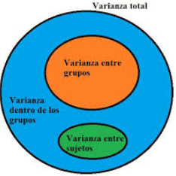

  Fundamentos del Andeva
Para llevar a cabo el análisis de la varianza se parte de la descomposición de la suma de cuadrados (SC).
La suma de cuadrados es también una medida de variabilidad, pero que cuenta con la ventaja de ser aditiva, es decir, que el total puede descomponerse en la suma de las partes.
Por este motivo, la descomposición de la variabilidad se hace a partir de la suma de cuadrados, y sólo al final se transforma ésta en para llevar a cabo la prueba de decisión estadística.

Slide 6
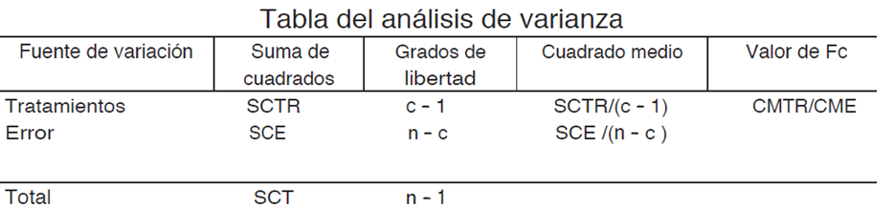
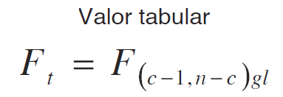
  Suma de cuadrados medios
Si dividimos las sumas de cuadrados por sus respectivos grados de libertad, obtenemos los estimadores insesgados de la varianza.

Slide 7
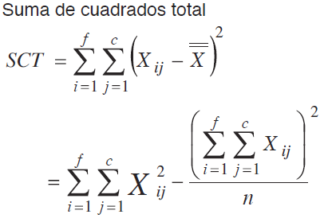
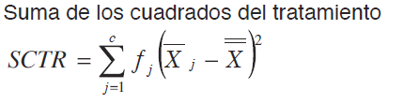

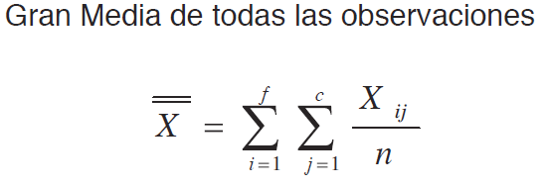

$$SCE=SCT−SCTR$$

Slide 8

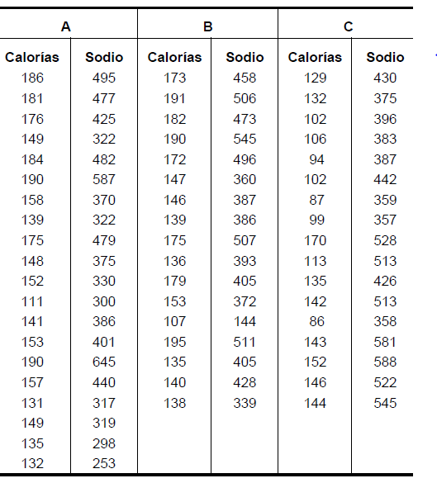

Slide 9
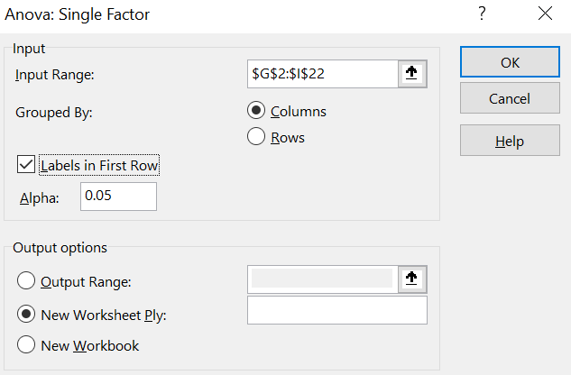
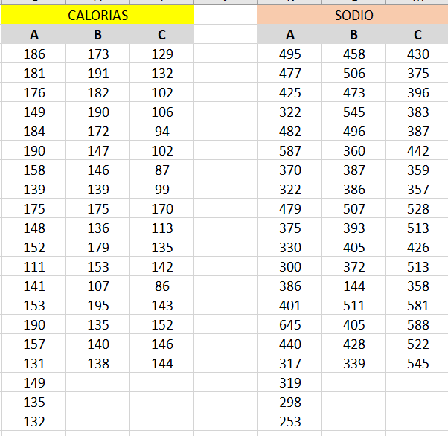
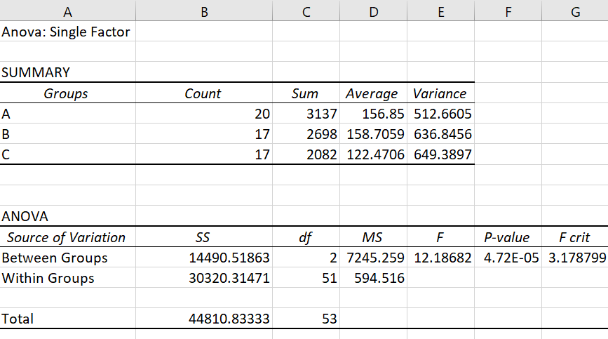

Slide 10
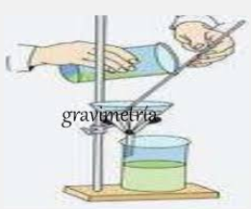
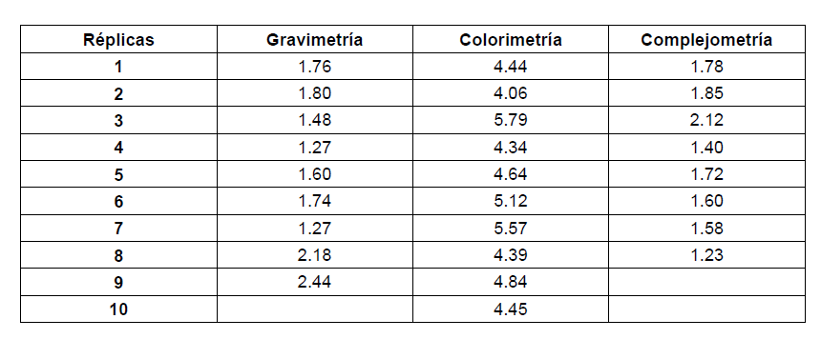
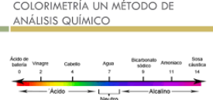
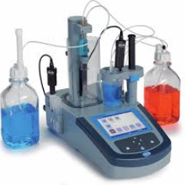
En muestras de licores amoniacales de níquel, obtenidos en la industria niquelífera mediante la digestión de los minerales, se determinó el contenido de este elemento por tres métodos analíticos diferentes: gravimetría, colorimetría y complejometría. Los resultados en el porcentaje de níquel se encuentran abajo:
¿Existen diferencias significativas promedios entre los métodos analíticos? Use $α=0,05$

Slide 11
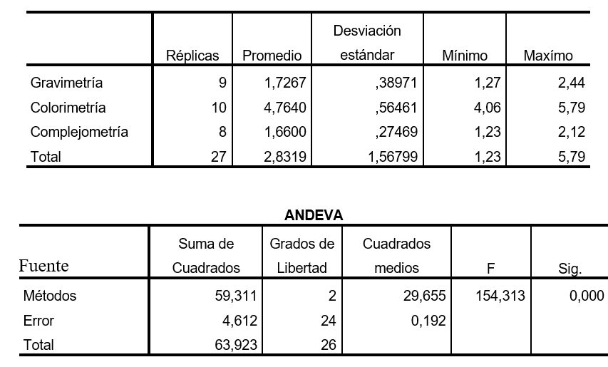

Slide 12

Un artículo publicado en el Journal of the Association of Asphalt Paving Technologists (1998) describe un experimento para determinar el efecto de las burbujas de aire sobre la resistencia del asfalto. Para fines del experimento, las burbujas se controlan en tres niveles: bajo (2-4 %), medio (4-6 %) y alto (6-8 %). Los datos obtenidos aparecen en la tabla siguiente.
Bajo | Medio | Alto
106 | 80 | 78
90 | 69 | 80
103 | 94 | 62
90 | 91 | 69
79 | 70 | 76
88 |  | 85
92
95
¿Afectan de manera significativa los diferentes niveles de burbujas de aire la resistencia del asfalto? Use α=0,05. En caso de rechazar la hipótesis nula, efectúe la prueba para la diferencia entre pares de promedios. (Valor 25 puntos)

Slide 13
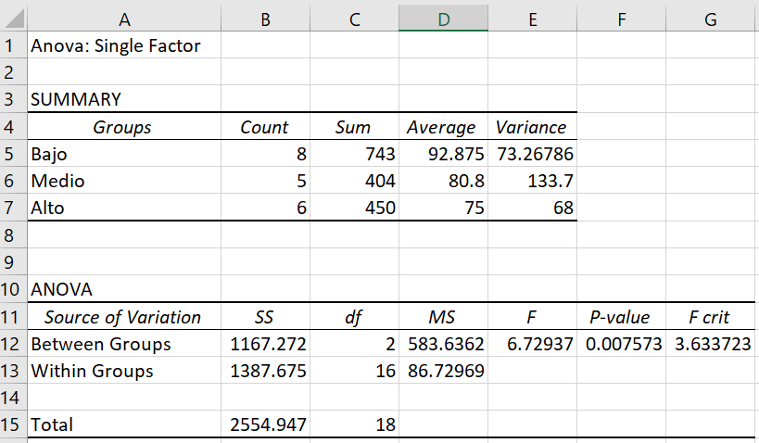

Slide 14

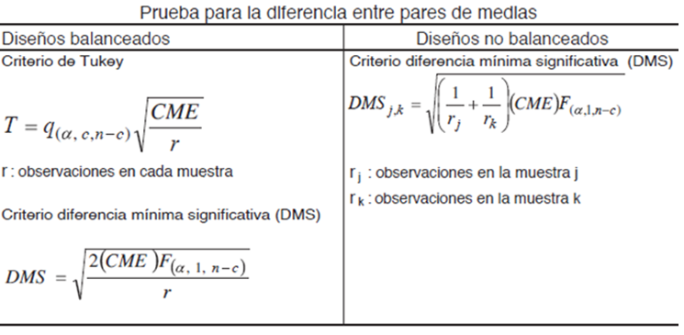
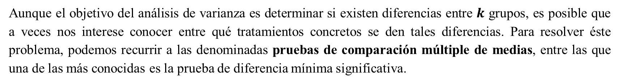
  Prueba de hipótesis para la diferencia entre pares de medias
Aunque el objetivo del análisis de varianza es determinar si existen diferencias entre $k$ grupos, es posible que a veces nos interese conocer entre qué tratamientos concretos se den tales diferencias. Para resolver éste problema, podemos recurrir a las denominadas pruebas de comparación múltiple de medias, entre las que una de las más conocidas es la prueba de diferencia mínima significativa.

Slide 15
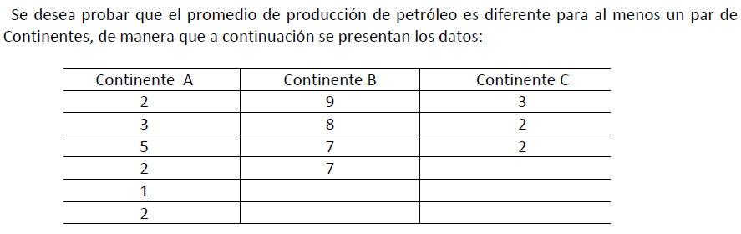

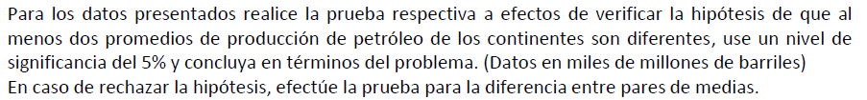


Slide 16
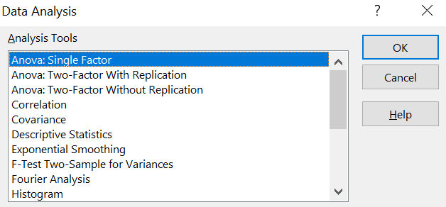
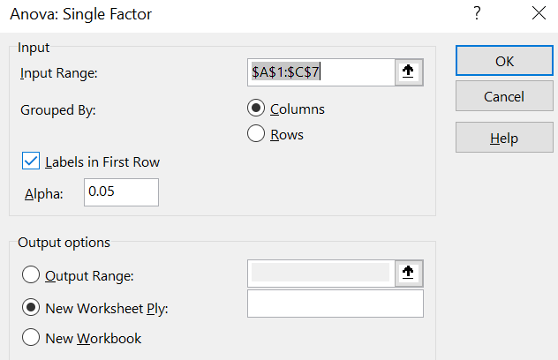
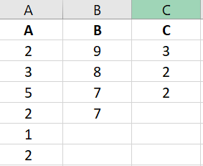
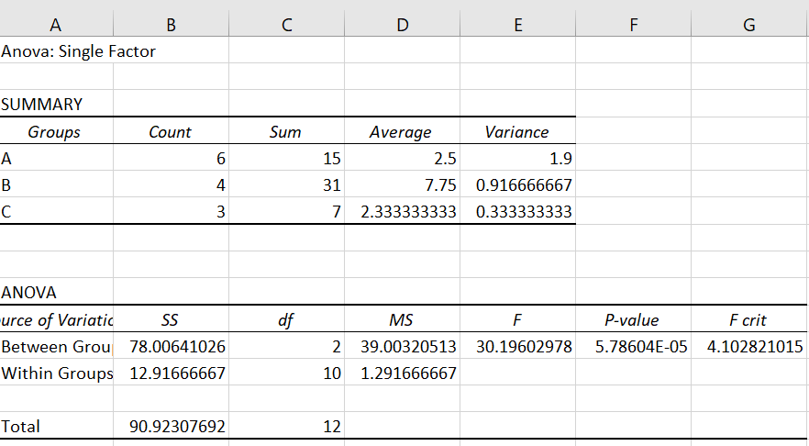

Slide 17

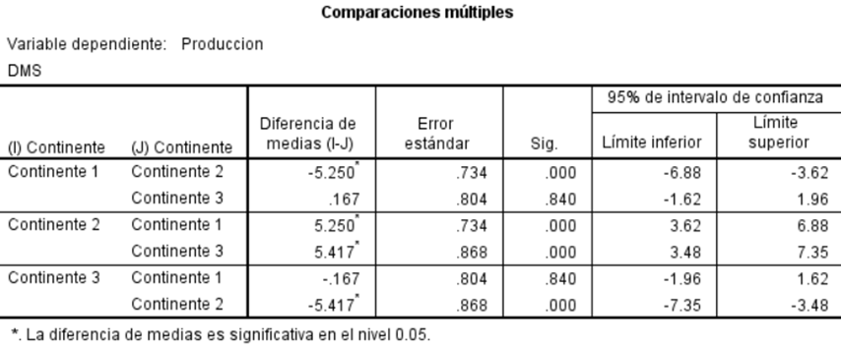

Slide 18
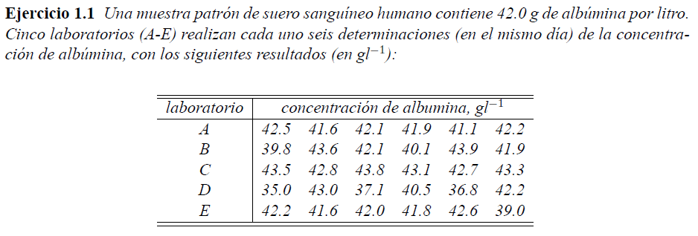

Slide 19
ANÁLISIS DE VARIANZA: DOS FACTORES
Usaremos el análisis en dos vías para estudiar los posibles efectos causados por diferentes niveles de dos factores sobre la variable dependiente.
Así, por ejemplo, en agricultura estaremos interesados en estudiar qué efectos tendrán, sobre el crecimiento de las papas, variaciones en los niveles de potasio y nitrógeno de la tierra.
En medicina, estaremos interesados en estudiar los efectos, sobre el dolor de cabeza, del medicamento y de la dosis empleados.
En educación, buscaremos conocer qué efectos, sobre el tiempo necesario para adquirir unos conocimientos, tendrán los factores nivel de estudios y sexo.

Slide 20
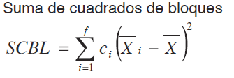
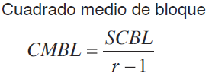

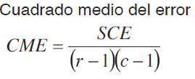
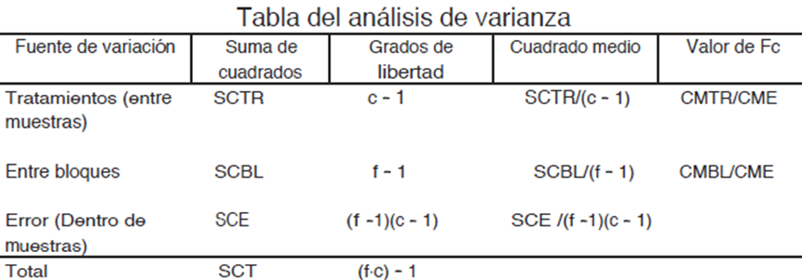

Slide 21
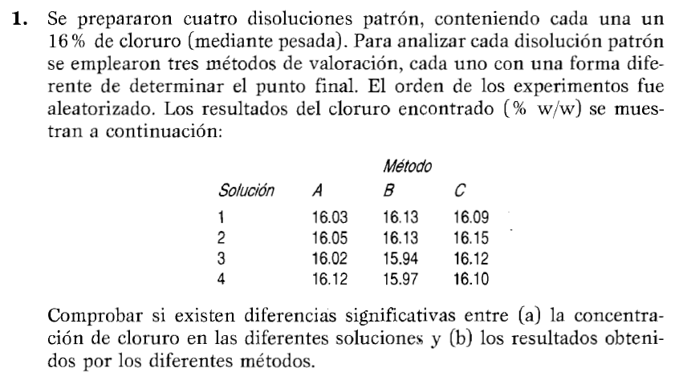


Slide 22
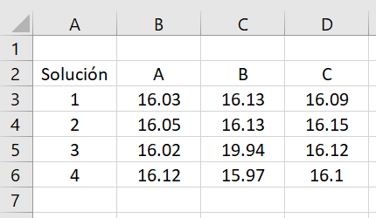
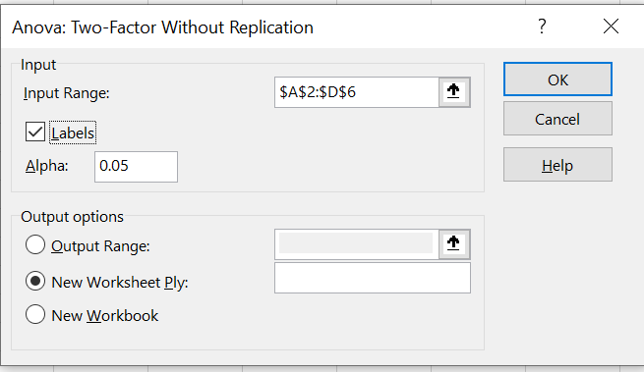
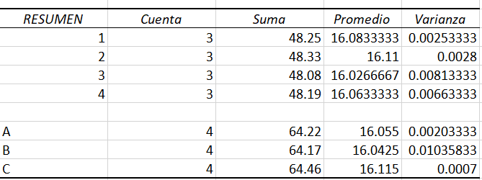
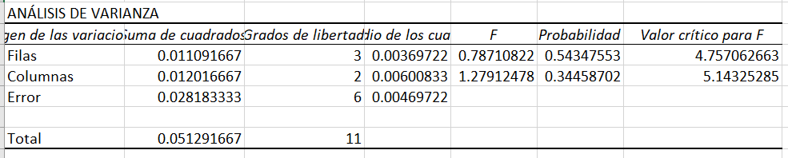

Slide 23
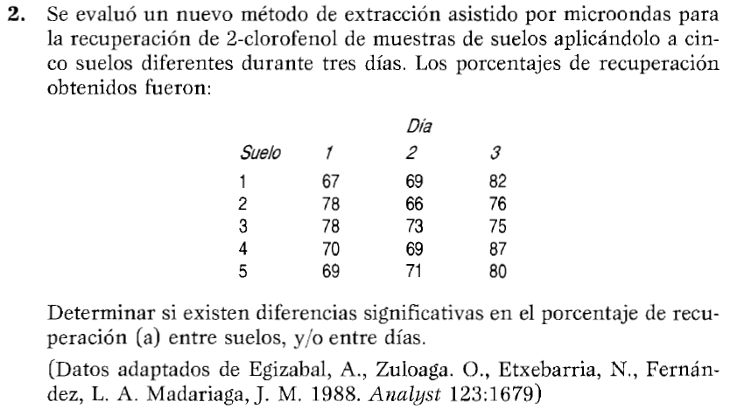


Slide 24
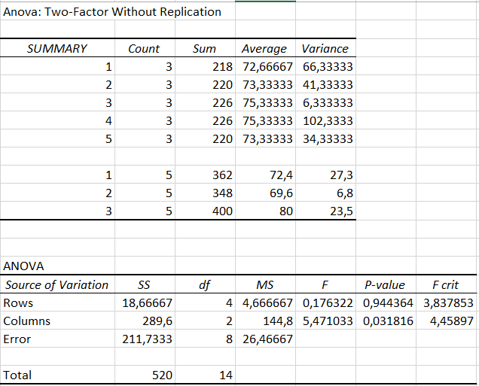

Slide 25
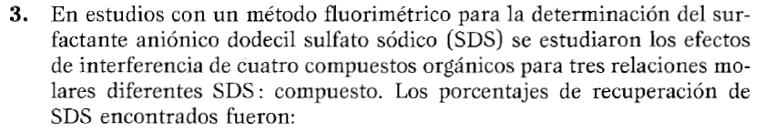

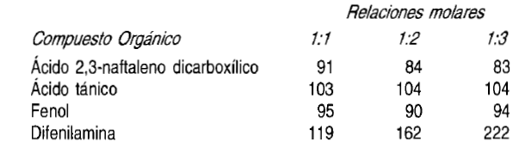
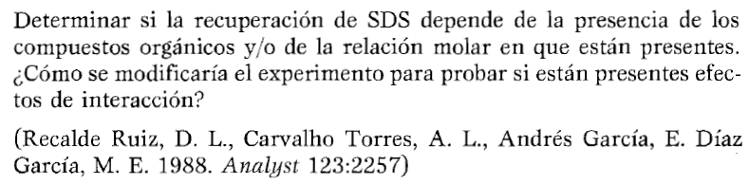

Slide 27
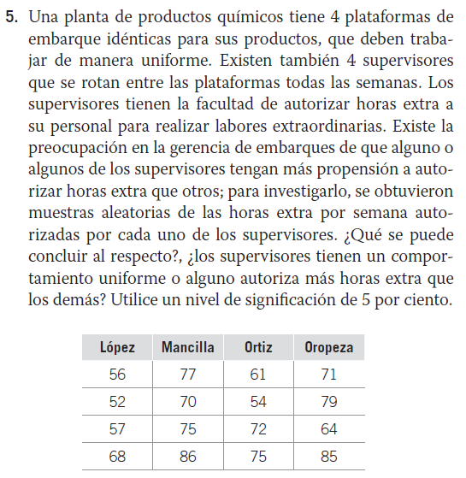
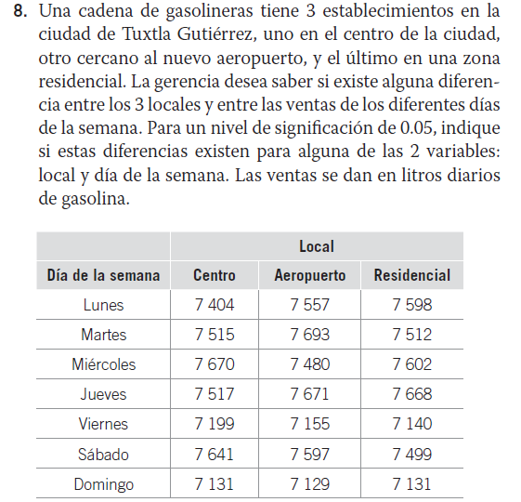

Slide 28
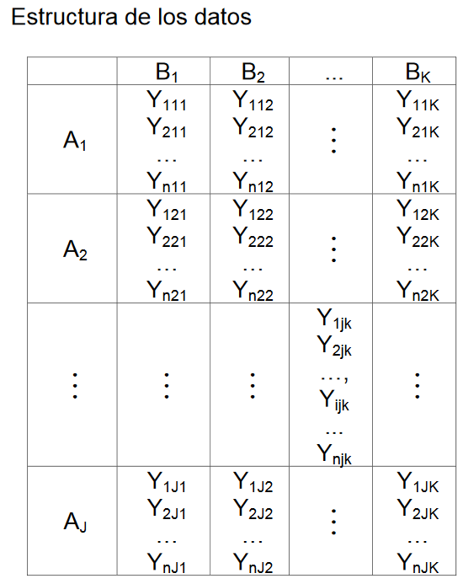
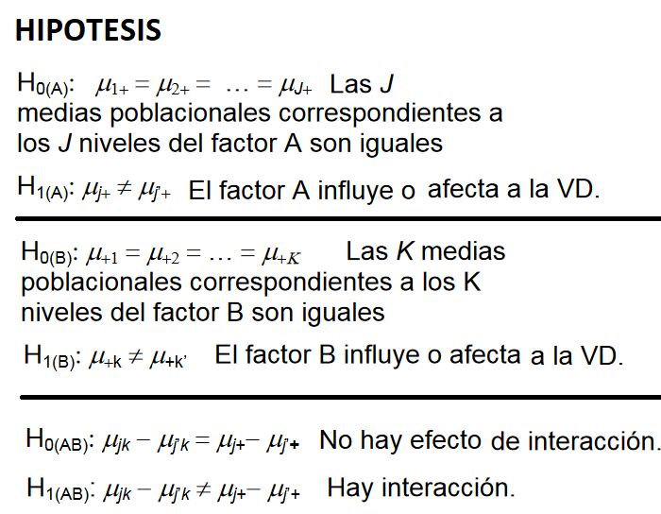
ANALISIS DE VARIACION CON INTERACCIÓN

Slide 29
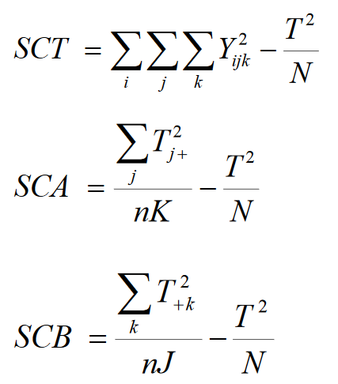
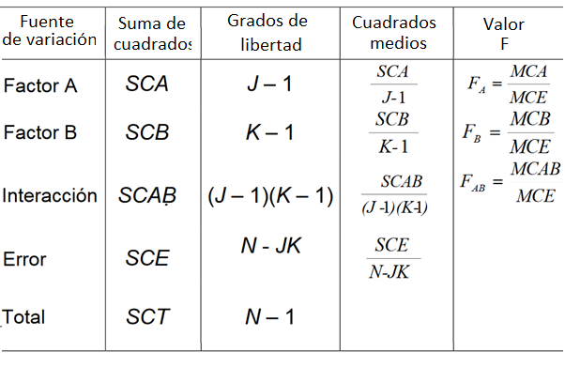




ANDEVA

Slide 30




Slide 31




Slide 32





Se analiza el efecto de tres venenos y cuatro antídotos en el tiempo de supervivencia de unas ratas. Pruebe si existen diferencias significativas promedios entre los tipos de venenos y antídotos. Use $α=0,05$

Slide 33




Slide 34



Slide 35


